Slide 1
情報理論： bit単位で測る生化学反応系の情報伝達
柚木 克之（ゆぎ・かつゆき）
理化学研究所

Slide 2
スクープ：生化学反応系を ‘bit’ で測る
1.7 bit
0.92 bit
1 bit
NGF
Bicoid
Hunchback
TNF
NF-κB
CREB
PMA
1 bit
Tkacik et al. (2008) PNAS
Cheong et al. (2011) Science
Uda et al. (2013) Science

Slide 3
Q. ’bit’は何やらカッコいい。その意味は？
A. 「下流側で区別可能な状態数」
Cheong et al. (2011) Science
Uda et al. (2013) Science
NGFの用量に対する応答
状態 2
1 bit
NGF
CREB
=
CREB (output)
状態1
2^{1 bit} = 2 状態
NGF (input)

Slide 4
Q. ‘bit’ を計るにはどうしたらいいの?
A. 1細胞計測と数学（統計学）を少々
１細胞ごとの蛍光強度
度数分布
Bitを求める数式
 | ERK | CREB
Cell1 | 1.1 | 0.2
Cell2 | 5.0 | 1.6
Cell3 | 3.2 | 1.3
P( ERK )
P( CREB )
I ( CREB ; ERK )
= H ( CREB ) + H ( ERK )
– H ( CREB , ERK )
I ( X ; Y ) : 確率変数 X と Y の間の
相互情報量 (bit)
H ( X ) : 確率変数 X のシャノン
エントロピー (bit)
CREB
ERK
P( CREB, ERK )
…

Slide 5
Q. ‘bit’ を計るにはどうしたらいいの?
A. 1細胞計測と数学（統計学）を少々
１細胞ごとの蛍光強度
度数分布
Bitを求める数式
 | ERK | CREB
Cell1 | 1.1 | 0.2
Cell2 | 5.0 | 1.6
Cell3 | 3.2 | 1.3
P( ERK )
P( CREB )
I ( CREB ; ERK )
= H ( CREB ) + H ( ERK )
– H ( CREB , ERK )
I ( X ; Y ) : 確率変数 X と Y の間の
相互情報量 (bit)
H ( X ) : 確率変数 X のシャノン
エントロピー (bit)
CREB
ERK
P( CREB, ERK )
…

Slide 6
演習1 度数分布表
ある濃度のNGFで刺激を与えたとき、各細胞におけるERK, CREBの蛍光強度は左の表の通りである。
問題：右の表を埋めて度数分布表を完成させなさい
 | ERK | CREB
Cell 1 | 0.3 | 5.8
Cell 2 | 1.8 | 17.9
Cell 3 | 1.8 | 9.3
Cell 4 | 0.8 | 11.2
Cell 5 | 2.6 | 27.5
Cell 6 | 0.2 | 6.7
Cell 7 | 1.9 | 19.2
Cell 8 | 1.8 | 23.2
2 | 1 | 0
20 - 30
CREB
10 - 20
0 - 10
0 - 1
1 - 2
2 - 3
ERK

Slide 7
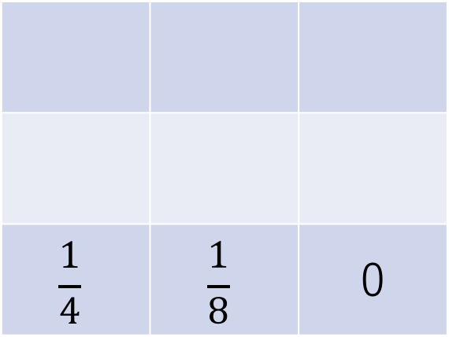
演習2 同時分布
演習１で作成した度数分布表を元に、相対度数分布表を作りなさい。下の表の空欄を埋めること。
ヒント：相対度数分布表の各マス目の数字の総和は1
$$\frac{1}{4}$$ | $$\frac{1}{8}$$ | 0
20 - 30
CREB
10 - 20
0 - 10
0 - 1
1 - 2
2 - 3
ERK

Slide 8
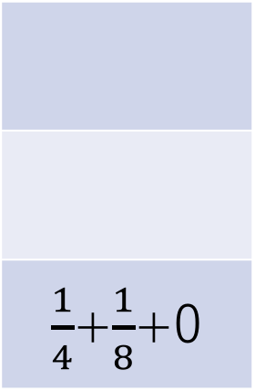
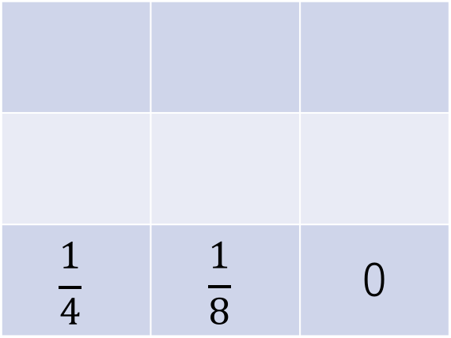
演習3 周辺分布
演習2で作成した相対度数分布を元に、ERK と CREBの周辺分布 P( ERK ) および P( CREB )を求めなさい。
P( ERK )
$$\frac{1}{4}$$ | $$\frac{1}{8}$$ | 0
$\frac{1}{4}$+$\frac{1}{8}$+0
20 - 30
CREB
10 - 20
0 - 10
0 - 1
1 - 2
2 - 3
P( ERK , CREB )
ERK
P( CREB )

Slide 9
Q. ‘Bit’ を計るにはどうしたらいいの?
A. 1細胞計測と数学（統計学）を少々
１細胞ごとの蛍光強度
度数分布
Bitを求める数式
 | ERK | CREB
Cell1 | 1.1 | 0.2
Cell2 | 5.0 | 1.6
Cell3 | 3.2 | 1.3
P( ERK )
P( CREB )
I ( CREB ; ERK )
= H ( CREB ) + H ( ERK )
– H ( CREB , ERK )
I ( X ; Y ) : 確率変数 X と Y の間の
相互情報量 (bit)
H ( X ) : 確率変数 X のシャノン
エントロピー (bit)
CREB
ERK
P( CREB, ERK )
…

Slide 10
Q. ‘Bit’ を計るにはどうしたらいいの?
A. 1細胞計測と数学（統計学）を少々
１細胞ごとの蛍光強度
度数分布
Bitを求める数式
 | ERK | CREB
Cell1 | 1.1 | 0.2
Cell2 | 5.0 | 1.6
Cell3 | 3.2 | 1.3
P( ERK )
P( CREB )
I ( CREB ; ERK )
= H ( CREB ) + H ( ERK )
– H ( CREB , ERK )
I ( X ; Y ) : 確率変数 X と Y の間の
相互情報量 (bit)
H ( X ) : 確率変数 X のシャノン
エントロピー (bit)
CREB
ERK
P( CREB, ERK )
…

Slide 11
最小限の数学で Shannon の理論を学ぶ
確率変数 ‘CREB’ と ‘ERK’ の相互情報量 (単位はbit)
I ( CREB ; ERK ) = H ( CREB ) + H ( ERK ) – H ( CREB , ERK )
NGFの用量に対する応答
状態 2
1 bit
NGF
CREB
=
CREB (output)
状態1
2^{1 bit} = 2 状態
NGF (input)

Slide 12
最小限の数学で Shannon の理論を学ぶ
確率変数 ‘CREB’ と ‘ERK’ の相互情報量 (単位はbit)
I ( CREB ; ERK ) = H ( CREB ) + H ( ERK ) – H ( CREB , ERK )

Slide 13
最小限の数学で Shannon の理論を学ぶ
確率変数 ‘CREB’ と ‘ERK’ の相互情報量 (単位はbit)
I ( CREB ; ERK ) = H ( CREB ) + H ( ERK ) – H ( CREB , ERK )
確率変数 ‘CREB’ のシャノンエントロピー (bit)
H ( CREB ) = E [ I ( CREB ) ]

Slide 14
最小限の数学で Shannon の理論を学ぶ
確率変数 ‘CREB’ と ‘ERK’ の相互情報量 (単位はbit)
I ( CREB ; ERK ) = H ( CREB ) + H ( ERK ) – H ( CREB , ERK )
確率変数 ‘CREB’ のシャノンエントロピー (bit)
H ( CREB ) = E [ I ( CREB ) ]

Slide 15

最小限の数学で Shannon の理論を学ぶ
確率変数 ‘CREB’ と ‘ERK’ の相互情報量 (単位はbit)
I ( CREB ; ERK ) = H ( CREB ) + H ( ERK ) – H ( CREB , ERK )
確率変数 ‘CREB’ のシャノンエントロピー (bit)
H ( CREB ) = E [ I ( CREB ) ]
確率変数 ‘CREB’ の情報量 (bit)
$I( \text{CREB} )=\log_{2}{\frac{1}{P( CREB )}}$

Slide 16
最小限の数学で Shannon の理論を学ぶ
確率変数 ‘CREB’ と ‘ERK’ の相互情報量 (単位はbit)
I ( CREB ; ERK ) = H ( CREB ) + H ( ERK ) – H ( CREB , ERK )
確率変数 ‘CREB’ のシャノンエントロピー (bit)
H ( CREB ) = E [ I ( CREB ) ]
確率変数 ‘CREB’ の情報量 (bit)
$I( \text{CREB} )=\log_{2}{\frac{1}{P( CREB )}}$

Slide 17
最小限の数学で Shannon の理論を学ぶ
確率変数 ‘CREB’ と ‘ERK’ の相互情報量 (単位はbit)
I ( CREB ; ERK ) = H ( CREB ) + H ( ERK ) – H ( CREB , ERK )
確率変数 ‘CREB’ のシャノンエントロピー (bit)
H ( CREB ) = E [ I ( CREB ) ]
P( CREB )
P( ERK )
確率変数 ‘CREB’ の情報量 (bit)
$I( \text{CREB} )=\log_{2}{\frac{1}{P( CREB )}}$
CREB
ERK
P( CREB, ERK )

Slide 18
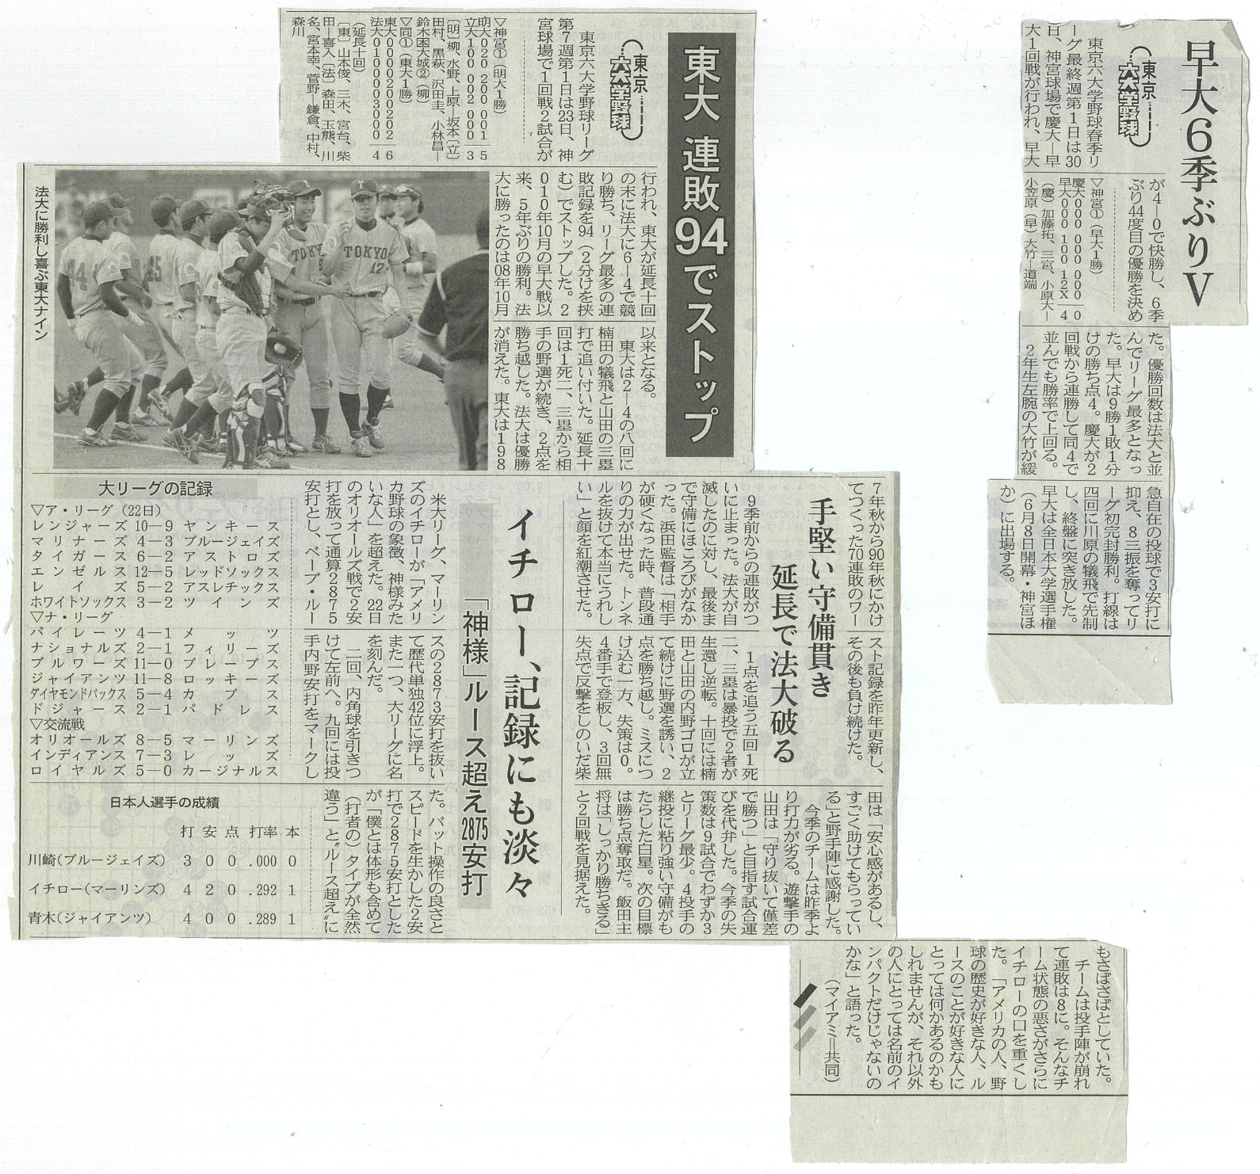
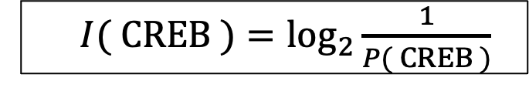
珍しい出来事の情報量は大きい
情報量は確率の逆数（の対数）
$I( \text{CREB} )=\log_{2}{\frac{1}{P( CREB )}}$
新聞記事の面積
ニュースバリューの大きさ
すなわち情報量
2015年5月31日
日本経済新聞
情報量だけなら
東大野球部の1勝 > 早稲田の優勝
東大野球部の1勝 > イチローの安打記録（ベーブルース越え）
2015年5月24日 日本経済新聞

Slide 19
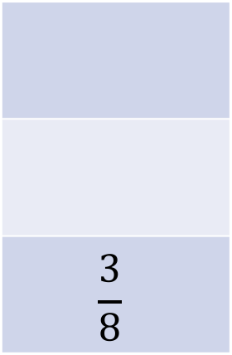
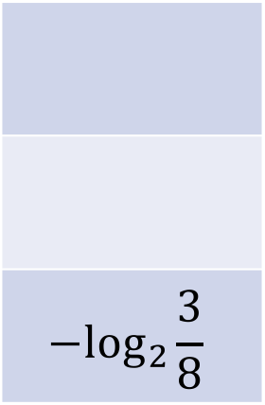
演習4 情報量
ERK, CREB の周辺分布を用いて、それぞれの情報量を求めなさい。下の表の空欄を埋めること。
ヒント：
$I( \text{CREB} )=\log_{2}{\frac{1}{P( CREB )}}$ $=−\log_{2}{P( \text{CREB} )}$
ERK
P( CREB )
I ( CREB )
0 - 1
1 - 2
2 - 3
$$\frac{3}{8}$$
$${−log}_{2}{\frac{3}{8}}$$
20 - 30
P( ERK )
CREB
10 - 20
0 - 10
I ( ERK )

Slide 20
最小限の数学で Shannon の理論を学ぶ
確率変数 ‘CREB’ と ‘ERK’ の相互情報量 (単位はbit)
I ( CREB ; ERK ) = H ( CREB ) + H ( ERK ) – H ( CREB , ERK )
確率変数 ‘CREB’ のシャノンエントロピー (bit)
H ( CREB ) = E [ I ( CREB ) ]
P( CREB )
P( ERK )
確率変数 ‘CREB’ の情報量 (bit)
$I( \text{CREB} )=\log_{2}{\frac{1}{P( CREB )}}$
CREB
ERK
P( CREB, ERK )

Slide 21
最小限の数学で Shannon の理論を学ぶ
確率変数 ‘CREB’ と ‘ERK’ の相互情報量 (単位はbit)
I ( CREB ; ERK ) = H ( CREB ) + H ( ERK ) – H ( CREB , ERK )
確率変数 ‘CREB’ のシャノンエントロピー (bit)
H ( CREB ) = E [ I ( CREB ) ]
P( CREB )
P( ERK )
確率変数 ‘CREB’ の情報量 (bit)
$I( \text{CREB} )=\log_{2}{\frac{1}{P( CREB )}}$
CREB
ERK
P( CREB, ERK )

Slide 22
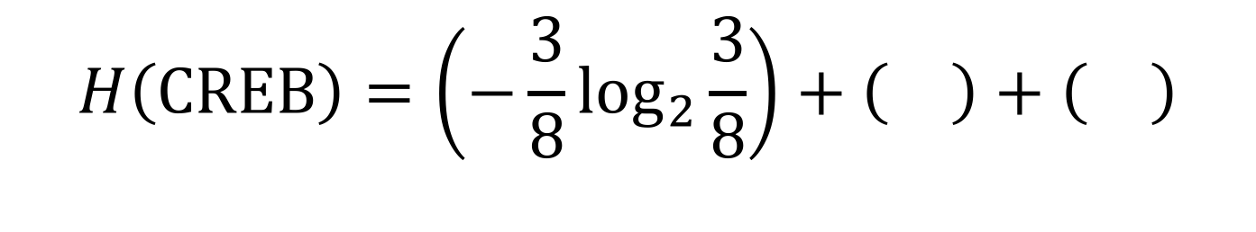
演習5-1 シャノンエントロピー
ERK, CREB の周辺分布と情報量を用いて、シャノンエントロピー（情報量の期待値）を求めなさい。log ₂ 3 = 1.6 とする。
ヒント：
H ( CREB ) = E [ I ( CREB ) ] = $\sum_{i}^{N}{P\left({\text{CREB}}_{i}\right)I({\text{CREB}}_{i}) }$
$$H\left(CREB\right)=\left(−\frac{3}{8}\log_{2}{\frac{3}{8}}\right)+\left(\right)+\left(\right)$$
CREB = 0 - 10 のときの P(CREB)I(CREB)
10 - 20
20 - 30

Slide 23
演習5-2 同時分布のシャノンエントロピー
ERK, CREB の同時エントロピー（joint entropy）を以下の式で求めることができる。
「演習3」で求めた同時分布 P( ERK , CREB ) を上の式にあてはめて、H( ERK , CREB ) を求めなさい。
H ( ERK , CREB ) = $\sum_{i}^{N}{\sum_{j}^{M}{P\left({\text{ERK}}_{i} ,{\text{CREB}}_{j}\right)\log_{2}{\frac{1}{P\left({\text{ERK}}_{i} ,{\text{CREB}}_{j}\right)}}}}$

Slide 24
最小限の数学で Shannon の理論を学ぶ
確率変数 ‘CREB’ と ‘ERK’ の相互情報量 (単位はbit)
I ( CREB ; ERK ) = H ( CREB ) + H ( ERK ) – H ( CREB , ERK )
確率変数 ‘CREB’ のシャノンエントロピー (bit)
H ( CREB ) = E [ I ( CREB ) ]
P( CREB )
P( ERK )
確率変数 ‘CREB’ の情報量 (bit)
$I( \text{CREB} )=\log_{2}{\frac{1}{P( CREB )}}$
CREB
ERK
P( CREB, ERK )

Slide 25
最小限の数学で Shannon の理論を学ぶ
確率変数 ‘CREB’ と ‘ERK’ の相互情報量 (単位はbit)
I ( CREB ; ERK ) = H ( CREB ) + H ( ERK ) – H ( CREB , ERK )
確率変数 ‘CREB’ のシャノンエントロピー (bit)
H ( CREB ) = E [ I ( CREB ) ]
P( CREB )
P( ERK )
確率変数 ‘CREB’ の情報量 (bit)
$I( \text{CREB} )=\log_{2}{\frac{1}{P( CREB )}}$
CREB
ERK
P( CREB, ERK )

Slide 26
演習6-1 相互情報量
「演習5-1, 5-2」で求めたエントロピーを下の式に当てはめて、ERK と CREB の相互情報量を計算しなさい
I ( CREB ; ERK ) = H ( CREB ) + H ( ERK ) – H ( CREB , ERK )

Slide 27
そもそもなぜ情報量は log₂ の形なのか？
理由：「情報量の加法性」を満たす関数が対数関数以外にないから
情報量の加法性
n個の事象A₁-A_{n}が等確率で起きるとする。サイコロはn=6。
どの事象が起きたかについての情報は、nが大きいほど価値が高い
例：馬２頭で競走するレースよりも10頭のレースを当てるほうが価値が高い
情報の量を f(事象の数) と書くことにする。
n個の事象をk個ずつm組に分ける。n = mk 。
奇数と偶数の目に分ける → 6個の事象を3個ずつ2組に分ける
「Q. 1~6 のうちどれ？」＝「Q1. 奇数 or 偶数？」 ＋「Q2. 1,3,5 のどれ？」
f(6) = f(2) + f(3) → どうやら f(mk) = f(m) + f(k) になる。この性質は対数。

Slide 28
まとめ
生化学反応系を伝達される情報量は bit で測れる
情報量 = 下流側で区別可能な状態数
「情報量の加法性」を満たす関数が対数関数以外にないので情報量は log の形

